Slide 1

게임엔진설계
게임엔진분석 강의
2008. 3. 3. 오희성(afewhee@gmail.com:http://www.3dapi.com)

Slide 2
CONTENTS
『1. 게임 엔진 개요』
『2. 엔진제작』
『3. 엔진의 응용과 확장』

Slide 3
PART 1.
게임 엔진 개요

Slide 4
1.1 게임 엔진이란 무엇인가?
좁은 의미
  게임 실행 속도를 빠르게(Speedy)
  자원을 효율적으로(Efficient)
  개발을 쉽게(Easy)
넓은 의미
  게임개발툴킷(Game Software Development Kit)
Jabberwocky
  그냥 거대한 모듈 덩어리
  OpenGL이나 DirectX를 사용하고 있는 이상 그 이상도 그 이하도 아님

Slide 5
1.2 게임 엔진의 주요구성
주요엔진구성
  플랫폼: DirectX, OpenGL, …
  인풋: 키보드, 마우스, 조이스틱
  카메라: 1인칭, 3인칭
  지형: 실내지형, 실외지형
  모델: 뷰어, 익스포터 플러그인
엔진의 확장
  스크립트:
  역학: 물리엔진
  인공지능: 길찾기, 상태머신, …
  네트워크: 분산서버, P2P, C/S
  자원관리:
  기타: 이펙트, 유저인터페이스
엔진의 종류
  통합엔진:
    퀘이크
    언리얼
    파크라이
  공개엔진:
    Ogre
    Irrlicht
    Genesis
  부분엔진:
    토카막,
    FastTree
    길찾기

Slide 6
1.3 엔진 설계 기법
장르별로 축소
  장르에 맞게 설계
  모든 것을 소화하는 엔진은 없음
장면관리자
  논리적인 게임 운용. 코드의 간결성
  렌더링, 데이터 갱신은 트리 활용
  자료의 관리는 STL 이용
개별적인 라이브러리 컴파일
  모듈의 독립성 보장
  프로젝트에서의 취합성 용이
변수와 함수의 통일성(일관성), 사용의 편리성, 간소화(단순함)
  협동성 향상
  엔진 사용의 편리

Slide 7
1.4 프로그램 독립성으로 본 엔진 계층 (구현 대상)
Application Programs
Application Program
다양한 계층의 모듈을 가지고 최종적으로 게임 개발 툴 또는 다양한 게임 개발 응용 프로그램
…
ap3
ap2
ap1
Table Package
Extended 모듈이 사용하는
게임 리소스를 관리하는 프로그램
Table Pack
…
t3
t2
t1
Advance Pack
Common Package
게임개발에 필수적인
프로그램과 라이브러리
…
a3
a2
a1
Common Pack
Extended Package
게임 내에서 구현되어야 할 기능들
예)지형, 모델링, 쉐이딩,라이팅…
DirectX, OpenGL 등 게임의 기본
라이브러리에 의존하는 2차 모듈
…
c3
c2
c1
Base Package
게임개발 외에도 사용할 수 있는
라이브러리(운영체제, 게임 라이브러리 등과 개발 플랫폼에 독립)
Base Module
…
b3
b2
b1

Slide 8
PART 2.
게임 엔진 제작

Slide 9

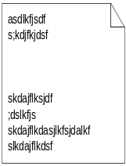
2.1 게임 프로그램 구성
스크립터 – Host Program – 게임 엔진과의 관계
Secondary Interface
(LUA Glue Function)
Primary Interface
(C++ Interface Code)
Host
Program
(Game)
Engine Core/Library
Application Module
Data Module
Extended Module
Script Code
Common
Base Module
프로그램의 논리적 분리는 프로그래머의 역할 분담의 기준이 된다.

Slide 10
2.2 Core 와 Primary Interface 1
Base Module
Common Module
Extended Module
Data Module
Application Module
Primary Interface (Core의 레벨에 상관 없이 일관성 있게 구성: C++ 이용)

Slide 11
2.3 Host Programs - Primary Interface
Primary Interface (C++ Interface code)
Other Application Interface
Host Program
(DLL)
Host Program
(Game)
인터페이스는 다른 응용 프로그램과의 관계도 고려해야 한다.

Slide 12

2.4 Communication (Scripter-Main Programmer - Engine Programmer)
필요한 기능을
‘스크립트’에서 사용
하게 해주세요
Sure, No Problem.
Engine
Programmer
Scripter
Main
Programmer
Secondary Interface에
대한 요구 기능 명세
보충하거나 보강하게 될
Primary Interface에
대한 요구 기능 명세

Slide 13
2.5 Secondary Interface 작성
Secondary
Interface
(LUA Glue Function)
Host Program
(Game)
요구
기능
명세
코드 작성
명세서에 기술된 모든 인터페이스를 먼저
작성한 후 구체적인 코드를 작성한다.
Main Programmer

Slide 14
2.6 스크립터 코드
요구
기능
명세
Script Code
(LUA Script)
스크립트
작성
Scripter
Main Programmer가 인터페이스를 미리 작성해서 스크립터에게
전달하고 스크립터는 스크립트를 작성한다.
인터페이스는 독립된 작업을 돕는다.

Slide 15
2.7 Host Program (with Secondary Interface)
Host Program
(Game)
Secondary Interface
(C++ Interface Code)
Script Code
(LUA Script)

Slide 16
2.8 Core Interface 개요
C++에서의 Interface 모습
  제어와 감시를 목적으로 설계된 추상 클래스
  다른 응용 프로그램과 통신을 위한 접합 점
게임 Core에서 대표적인 인터페이스
Device
Input
Data
Texture
Font
Media
Network
Polygon
Terrain
Model
IME
UI
Effect
Camera
Physics

Slide 17
2.9 구조적인 엔진구성- 인터페이스와 객체관계(UML 예)
Interface객체
  Interface 객체는 최상위 클래스로 유지
IObject
Interface
외부로부터 은닉
헤더파일, 구현파일을
노출하지 않음
CObject
Base Class
Driven Class
CLandObject
CSkyObject
CSeaObject

Slide 18
2.10 Interface 작성 – 일반성(C++ 예)
Example C++ Code
Interface Class
  Interface는 클래스내부의 데이터 생성과 초기화를 위한 Create,
  Create에서 생성한 데이터를 해제하는
  Destroy 한 쌍으로 구성
  하위클래스에서 사용되는
  공통 메소드를 가상함수로 작성
  멤버변수를 두지 않음
typedef struct interface;
interface IObject
{
…
virtual Create() = 0;
virtual Destroy() = 0;
…
virtual FrameMove()= 0;
virtual Render() = 0;
…
};

Slide 19
2.11 Interface 작성 - 특수성(C++ 예)
Interface Class
  Interface의 순수 가상함수와 ‘Query’함수
  Interface는 객체의 특징을 나타내거나 공용적인 메소드만 순수 가상함수로 작성
  그 이외의 메소드는 Query함수를 만들어 질의어 형식으로 사용
“Query” Example C++ Code
Query( char* card, void* pData );
{
if( 0 == stricmp( "RunLoadFunc", Card ) )
{
LoadFunc();
}
}

Slide 20
2.12 객체 관리자-1
Manager Class
다수의 객체를 요구하는 것들은
Manager를 둬서 관리.
CTextureManager
CTexture
CTexture
CTexture
객체의 생성 메커니즘
Manager는 관리 객체를
생성하는 메소드를 제공한다.
CManager::Generate()
객체의 Find 알고리즘
Manager는 관리 객체를
검색해서 반환(return)하는
메소드를 제공한다.
CManager::Get( INT index )
CManager::Get( LPSTR szKey )
CManager::Get( Enum eType )

Slide 21
2.13 객체 관리자-2
Manager 초기화
메니저를 생성하는 메커니즘을 제공해야 한다.
Manager Interface의 경우
설정 파일을 만들어, 구동 시
파일을 읽어서 내용을 초기화 하는 경우도 있다.
File : System/Manager.ini
Name : CameraManager
Type : Third
Position_X : 0
Position_Y : 50
Position_Z : -50
Target : Player
Example C++ Code
CreateManager( “CameraManager”, “System/Manager.ini”, &pData );

Slide 22
2.14 프로그램 설계(고급)
자료구조 정리
  자료구조의 중복을 해소
  프로그램의 통일성 보장
UML활용
  UML은 만능이 아님
  하지만 있으면 개별작업, 팀 작업에 유리
  핵심 함수와 변수만 기입
UML 예제
Structural (구조적)
Behavioral (행위적)
객체 모형
동적 모형
기능적 모형
객체, 속성, 연관관계, 오퍼레이션을
시스템의 정적 구조 표현
Class Diagram
Component Diagram
Deployment Diagram
시스템 내부 동작
State Diagram
Sequence Diagram
Activity Diagram
사용자 측면에서 바라본
시스템 기능
Use Case Diagram
시스템을 구성하는 클래스의 구조 표현
클래스간의 정적인 관계 표현
시스템을 물리적으로 표현
다른 컴포넌트(라이브러리)에 대해
소프트웨어의 종속 관계 표현

Slide 23
2.15 엔진 구현 순서
Base
플랫폼 세팅(Dx,Gl)
Common
장르별 게임루프
인풋
키보드, 마우스, 조이스틱
카메라
1인칭, 3인칭, 다중카메라
게임루프
장르별 게임루프
지형
실외지형, 실내지형
모델
ASE, XFile, 익스포터
Ui
윈도우 및 버튼 이벤트
자원관리
테이블, 파싱, 압축
네트워크
분산서버
이펙트
파티클, 2D,3D 이펙트
게임 제작과 병행하여 순환 식으로 계속 모듈들을 갱신

Slide 24
2.16 엔진제작 연습 - 2D 게임 라이브러리 만들기
라이브러리란
  컴파일 된 소스코드
  엔진을 구성하는 모듈
목적
  모듈의 응집성,독립성 향상
  개발의 효율성
  코드의 재활용과 확장성
2D 게임 라이브러리
  초보자에게 유리
  3D로 확장하기 쉬움
라이브러리 예제

Slide 25
2.17 Interface, 동적 결합의 응용
동적 결합과 인터페이스를 이용한 모델 예제
  2D 모델
  3D 모델1
  MD2
  MD3
기타 응용사례
  다중 플랫폼: OpenGL, DirectX, Xbox, 기타…
  카메라: 1인칭, 3인칭
  모델: …
  이펙트
  게임데이터 등등

Slide 26
2.18 트리 자료 구조 만들기
“장면관리자는 트리다!!!”
  2개의 Dinked 리스트 이용
응용 사례
  User Interface
  모델 애니메이션
  장면관리자
  컬링, 렌더링
  기타 두루 쓰임
트리의 구조
class CLnTree // Ln tree class
{
public:
CLnTree* pP; // 부모노드
CLnTree* pC; // 자식노드
CLnTree* pB; // 자매노드 이전
CLnTree* pN; // 자매노드 다음
public:
CLnTree() : pP(0), pC(0), pB(0), pN(0){}
virtual ~CLnTree();
bool HasParent() { return (0 != pP); } // 부모가 있냐?
bool HasNotParent() { return (0 == pP); }
bool HasChild() { return (0 != pC); } // 자식이 있냐?
bool HasNotChild() { return (0 == pC); }
bool IsSiblingF() { return (pP && pP->pC == this); } // 내가 첫번째 아들이냐
bool IsSiblingL() { return (pP && 0 == pN) ; } // 내가 마직막 아들이냐
bool IsRoot() { return (0 == pP); } // 내가 루트인가?
bool IsChild() { return (0 != pP); } // 내가 자식인가?
CLnTree* GetSiblingF() { return (pB)? pB->GetSiblingF(): this; } // 자매의 처음 포인터를 찾는다.
CLnTree* GetSiblingL() { return (pN)? pN->GetSiblingL(): this; } // 자매의 마지막 포인터를 찾는다
CLnTree* FindRoot() { return (pP)? pP->FindRoot(): this; } // 최상위 루트
void Attach(CLnTree *pCh);
void Detach();
int CountNodes();
};

Slide 27
2.19. 엔진의 완성 Module Integrator
엔진에 기반한 장르별 게임코드 생성
Module Integrator
게임
어플리케이션
게임 툴
Common
Control Utility
Device
API
게임
메인 루프
데이터
관리자
게임 유틸리티
인풋
관리자
네트워크
게임
로직
스크립트
그래픽
리소스
사운드
리소스
사운드
엔진
그래픽
렌더러
물리
엔진
AI
동영상
리소스
모듈관련
데이터
모듈로 구성된 Package

Slide 28
PART 3.
Lua의 이해와 활용
Application-Host Program의 확장

Slide 29
3.1 Lua란 무엇인가?
스크립트 언어란?
  컴파일 되지 않은 언어
  인터프리터 필요
스크립트 언어의 목적
  개발 기간 및 개발 비용 단축
  비숙련성
  자주 갱신해야 하는 복잡한 프로그램
스크립트 언어들
  웹: 펄, PHP, ASP, JSP, VBA, 자바스크립트
  게임: 파이썬, 루아, 루비

Slide 30
3.2 Lua의 초기화 / 해제
시작
  g_pLuaSt = lua_open();
종료
  lua_close(g_pLuaSt);
load Lua libraries
  luaopen_base(g_pLuaSt); // base
  luaopen_io(g_pLuaSt); // 입출력
  luaopen_math(g_pLuaSt); // 수학함수
  luaopen_string(g_pLuaSt); // 문자열
  luaopen_table(g_pLuaSt); // 루아 테이블

Slide 31
3.3 Lua 사용하기
스크립트 문자열 로드
  lua_dostring(g_pLuaSt, ScriptString);
스크립트 함수를 C에서 사용
  lua_getglobal(g_pLuaSt, “함수이름");
스크립트 함수에 인자 전달
  lua_pushnumber(g_pLuaSt, x);
스크립트 함수 호출
  lua_pcall(g_pLuaSt, 1, 1, 0);
리턴 받기
  int nIdx = lua_gettop(g_pLuaSt);

Slide 32
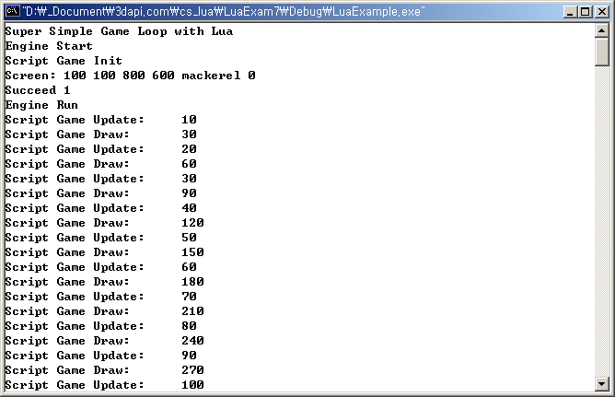
3.4 프로그램에 루아 심기
파일에서 스크립트 로드
  lua_dofile(g_pLuaSt, "script/sample.lua");
스크립트에서 C함수 사용
  lua_register(g_pLuaSt, “C함수", C함수);
lua_register를 하고 lua_dofile 해야
정상으로 작동
예제 : Lua embed

Slide 33
3.5 스크립트로 게임 만들 때 꼭 필요한 함수
Application 에서 꼭 호출해야 할 루아 함수
  윈도우 생성에 관한 초기화 함수 Lua_Create()
  데이터 초기화 함수 Lua_Init()
  데이터 해제 함수 Lua_Destroy()
  데이터 갱신 함수 Lua_FrameMove()
  렌더링 함수 Lua_Render()
스크립트에서 꼭 호출해야 할 C함수
  윈도우 생성 관련 함수 Mcl_CreateWindow ()
  키보드, 마우스 이벤트 함수 Mcl_MouseEvnt()
  기타…

Slide 34
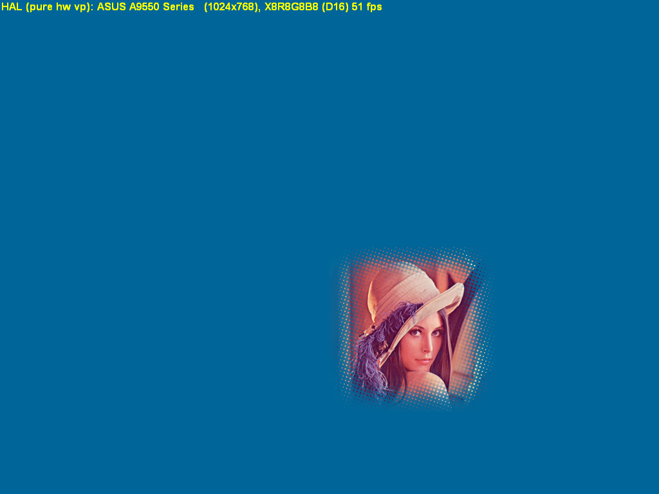
3.6 Add Texture
텍스춰 관리 자료 구조 필요
  STL의 벡터 이용
  중복제거를 위한 키 사용
  텍스춰를 찾기 위한 Search 알고리듬
텍스춰 정보함수
  생성함수 Mcl_TextureLoad()
  폭, 높이 전달 함수 Mcl_TextureWidth,Height()
  렌더링 함수 Mcl_TextureDraw()
예제

Slide 35
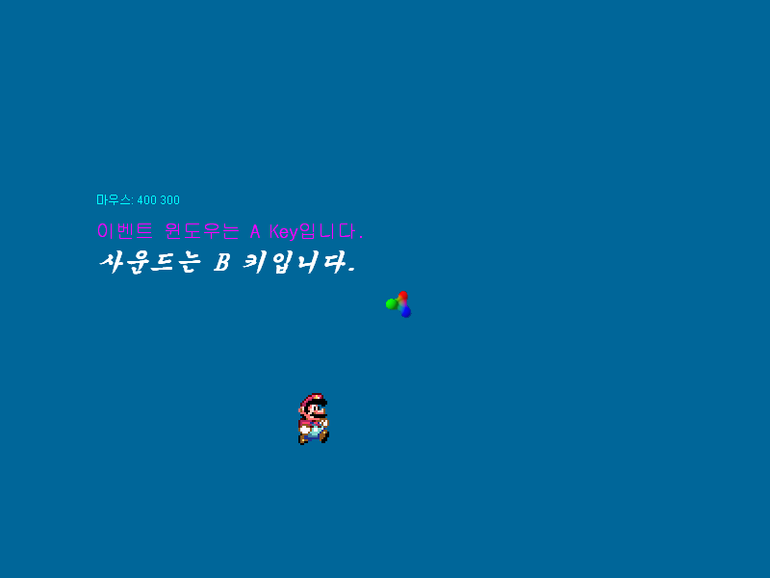
3.7 Add Sound, Font
자료구조는 텍스춰와 유사
  STL, 키, Search
정보함수들
  생성, 실행 함수들…
예제

Slide 36
3.8. 기초 문법 1
변수 타입
  문자열
  double
범위
  기본은 전역변수
  지역변수를 사용할 때 변수 앞에 local 키워드를 붙임
배열
  STL의 벡터와 유사 : g_TxId ={}
  인덱스 : 1부터 시작
함수
  function~end

Slide 37
3.8 기초문법 2
분기
  if 조건 then 실행 end, if ~ then ~ else ~ end.
루프
  for 시작, 끝, step, do, end
  while 조건 then 실행 end
가변문자 만들기
  ..연산자: 예) sMsg = "마우스: " .. g_Mouse[1] .. " “
주석
  “--”로 시작
스크립트에서 스크립트 함수 호출
  dofile(“스크립트 파일”)

Slide 38
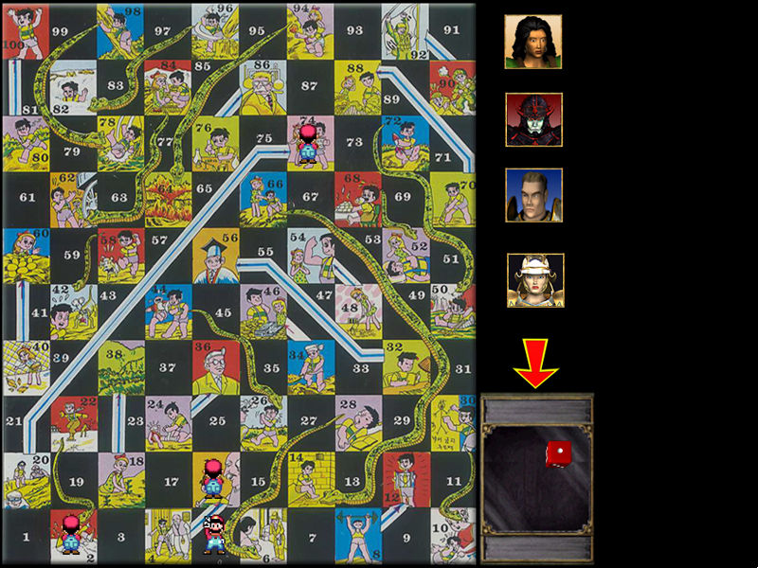
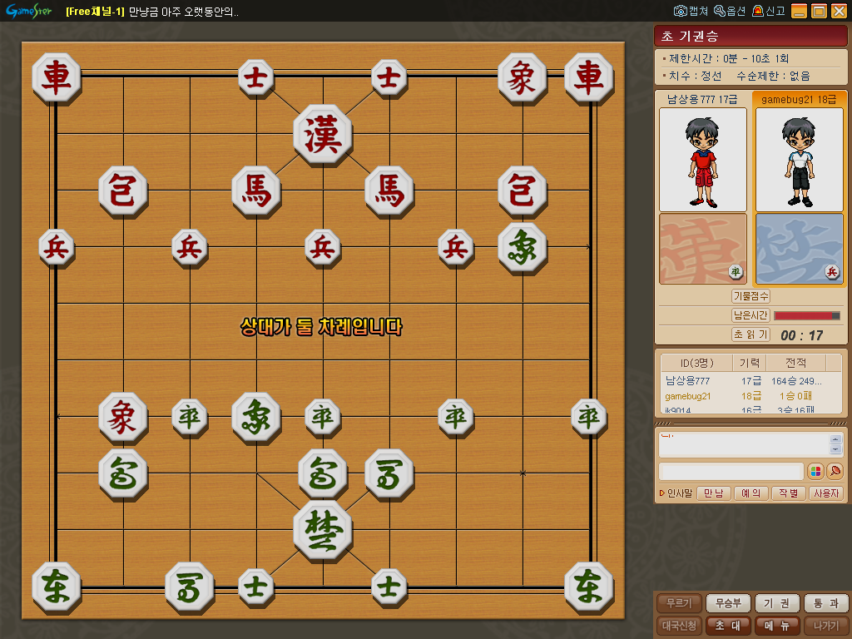
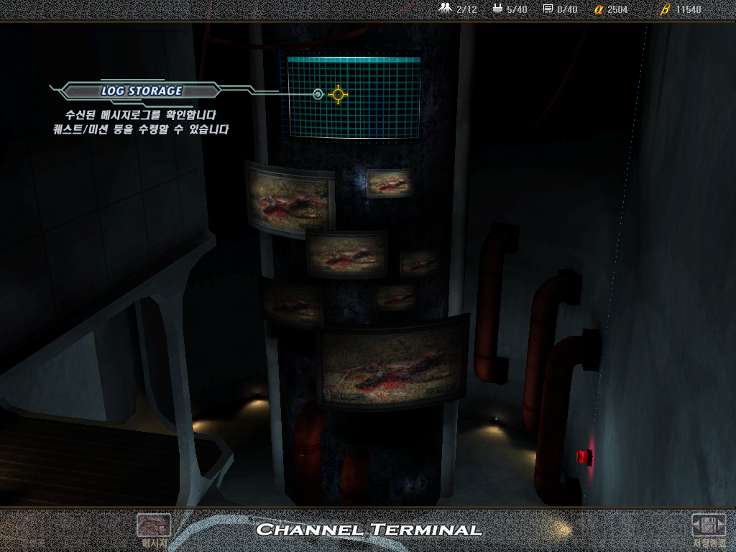
2.3.3 루아게임만들기
예제 1. 뱀 주사위 게임
예제 2. 눈먼 장기
예제 3. 뻥장기
예제 4.

Slide 39
3.8 Meta Table
루아스크립트는 구조체나 클래스를 지원하지 않음
구조체와 비슷한 기능을 하는 테이블제공
예제)
-루아 테이블(클래스 흉내내기)
-Texture Class
Texture={}
-Texture Member Function
function Texture.Init(Tx)
Tx.iW =Mcl_TextureWidth(Tx.Id)
Tx.iH =Mcl_TextureHeight(Tx.Id)
end
function Texture.Draw(Tx, x, y, sX, sY, c)
Mcl_TextureDraw(Tx.Id, 0, 0, Tx.iW, Tx.iH, x, y, sX, sY, c)
end
  루아 자료구조는 1차원 배열, "Texture={}" 이런 문법 필요
  Texture[i].Id=-1 와 같이 멤버처럼 사용하는 변수에 값을 할당 하려면 "Texture[i]={}" 먼저 필요

